Slide 1
Обеспечение промышленной безопасности опасных производственных объектов

Slide 2
В соответствии с Законом Республики К азахстан от 11 апреля 2014 года № 188-V «О гражданской защите» утратили силу следующие законы Республики Казахстан:
1) Закон Республики Казахстан от 5 июля 1996 года
«О чрезвычайных ситуациях природного и техногенного характера»
2) Закон Республики Казахстан от 22 ноября 1996 года
«О пожарной безопасности»
3) Закон Республики Казахстан от 27 марта 1997 года
«Об аварийно-спасательных службах и статусе спасателей»
4) Закон Республики Казахстан от 7 мая 1997 года
«О Гражданской обороне»
5) Закон Республики Казахстан от 27 ноября 2000 года
«О государственном материальном резерве»
6) Закон Республики Казахстан от 3 апреля 2002 года
«О промышленной безопасности на опасных производственных объектах»
(с изменениями и дополнениями по состоянию на 2019 г.)

Slide 3
Закон Республики Казахстан от 11.04.2014 № 188-V
«О гражданской защите»
(с изменениями и дополнениями по состоянию на 2019 г.)
Настоящий Закон регулирует правовые отношения в области обеспечения безопасной эксплуатации опасных производственных объектов и направлен на предупреждение вредного воздействия опасных производственных факторов, возникающих в результате аварий, инцидентов на опасных производственных объектах, на персонал, население, окружающую среду, обеспечение готовности организаций к локализации и ликвидации аварий, инцидентов и их последствий, гарантированного возмещения убытков, причиненных ими физическим и юридическим лицам, окружающей среде и государству.
Правовое регулирование в области трудовых отношений и охраны труда, экологической, пожарной безопасности, безопасности при использовании атомной энергии, уничтожении химического и ядерного оружия, использовании и утилизации боеприпасов осуществляется специальным законодательством Республики Казахстан.

Slide 4
Требования нормативных документов, действующих в Республике Казахстан:
Закон Республики Казахстан
«О гражданской защите» от 11.04.2014 № 188-V;
CH PK 1.02-03-2022. Порядок разработки, согласования, утверждения и состав проектной документации на строительство
Для обеспечения гражданской защиты опасных производственных объектов должны быть решены следующие задачи:
промышленная безопасность;
мероприятия по гражданской обороне;
мероприятия по предупреждению чрезвычайных ситуаций;
обеспечение антитеррористической защищённости;

Slide 5
Промышленная безопасность - это состояние защищенности физических и юридических лиц, окружающей среды от вредного воздействия опасных производственных факторов
Промышленная безопасность обеспечивается путем:
1) установления и выполнения требований промышленной безопасности
2) допуска к применению на опасных производственных объектах технологий, технических устройств, материалов, соответствующих требованиям промышленной безопасности;
3) допуска к применению на территории Республики Казахстан опасных технических устройств, соответствующих требованиям промышленной безопасности;
4) декларирования промышленной безопасности опасного производственного объекта;
5) государственного надзора, а также производственного контроля в области промышленной безопасности;
6) экспертизы промышленной безопасности;
7) аттестации юридических лиц на право проведения работ в области промышленной безопасности;
8) мониторинга промышленной безопасности;
9) обслуживания опасных производственных объектов профессиональными аварийно-спасательными службами или формированиями.

Slide 6
Статья 70 Закона Республики Казахстан от 11.04.2014 № 188-V «О гражданской защите», к опасным производственным объектам относятся объекты, на которых :
1)воспламеняющееся - вещество, которое при нормальном давлении и в смеси с воздухом становится воспламеняющимся и температура кипения которого при нормальном давлении составляет 20 градусов Цельсия или ниже;
2) взрывчатое - вещество, которое при определенных видах внешнего воздействия способно на быстрое самораспространяющееся химическое превращение с выделением тепла и образованием газов;
3) горючее - вещество, способное самовозгораться, а также возгораться от источника зажигания и самостоятельно гореть после его удаления;
4) окисляющее - вещество, поддерживающее горение, вызывающее воспламенение и (или) способствующее воспламенению других веществ в результате окислительно-восстановительной экзотермической реакции;
5) токсичное - вещество, способное при воздействии на живые организмы приводить к их гибели и имеющее следующие характеристики: средняя смертельная доза при введении в желудок от 15 до 200 миллиграммов на килограмм веса включительно; средняя смертельная доза при нанесении на кожу от 50 до 400 миллиграммов на килограмм веса включительно; средняя смертельная концентрация в воздухе от 0,5 до 2,0 миллиграммов на литр, включительно;
6) высокотоксичное - вещество, способное при воздействии на живые организмы приводить к их гибели и имеющее следующие характеристики: средняя смертельная доза при введении в желудок не более 15 миллиграммов на килограмм веса; смертельная доза при нанесении на кожу не более 50 миллиграммов на килограмм веса; средняя смертельная концентрация в воздухе не более 0,5 миллиграммов на литр;
7) представляющее опасность для окружающей природной среды, в том числе характеризующееся в водной среде следующими показателями острой токсичности: средняя смертельная доза при ингаляционном воздействии на рыбу в течение девяноста шести часов не более 10 миллиграммов на литр; средняя концентрация яда, вызывающая определенный эффект при воздействии на дафнию в течение сорока восьми часов, не более 10 миллиграммов на литр; средняя ингибирующая концентрация при воздействии на водоросли в течение семидесяти двух часов не более 10 миллиграммов на литр.

Slide 7
К опасным производственным объектам также относятся:
2) Производство расплавов черных, цветных, драгоценных металлов и сплавов на основе этих металлов;
3) Ведение горных, геологоразведочных, буровых, взрывных работ, работ по добыче полезных ископаемых и переработке минерального сырья, работ в подземных условиях.
1) Технические устройства, работающие под давлением более 0,07 мега-Паскаля или при температуре нагрева воды более 115 градусов Цельсия, за исключением тепловых сетей;
2) Грузоподъемные механизмы, эскалаторы, канатные дороги, фуникулеры, лифты;
Пункт дополнен подпунктом 3 в соответствии с Законом РК от 29.09.14 г. № 239-V
3) Паровые и водогрейные котлы, работающие под давлением более 0,07 мегаПаскаля и (или) при температуре нагрева воды более 115 градусов Цельсия (организации теплоснабжения), сосуды, работающие под давлением более 0,07 мегаПаскаля, грузоподъемные механизмы, эскалаторы, канатные дороги, фуникулеры, лифты объектов жилищно-коммунального хозяйства

Slide 8
Технический регламент «Требования к безопасности токсичных и высокотоксичных веществ. Утвержден Постановлением Правительства Республики Казахстан от 19 ноября 2010 года № 1219.
17) ориентировочные допустимые уровни (далее - ОДУ) - допустимые уровни веществ в воде, разработанные на основе расчетных и экспресс-экспериментальных методов прогноза токсичности и применимые только на стадии предупредительного санитарного надзора за проектируемыми или строящимися предприятиями, очистными сооружениями;
18) оценка соответствия - доказательство выполнения заданных требований к продукции, процессу, услуге, системе менеджмента, персоналу, средству измерения, испытательному оборудованию, методикам выполнения измерений посредством подтверждения соответствия, проведения испытаний, исследований, измерений, поверки, калибровки и аттестации;
19) опасный груз - любые вещества, материалы, изделия, отходы производственной и иной деятельности, которые в силу присущих им свойств могут при перевозке, производстве погрузочно-разгрузочных работ и хранении послужить причиной взрыва, пожара или повреждения технических средств, устройств, зданий и сооружений, а также гибели, травмирования и заболевания людей, животных, нанести вред окружающей природной среде;
20) токсичные отходы - отходы, содержащие вещества, которые в случае попадания в окружающую среду представляют или могут представлять угрозу для человека в результате биоаккумулирования и (или) токсичного воздействия на биотические системы;
21) обращение опасной продукции - осуществление производства, переработки, приобретения, хранения, реализации, использования и уничтожения опасной продукции на территории Республики Казахстан.

Slide 9
3. Условия размещения опасной продукции, содержащей токсичные и высокотоксичные вещества на рынке Республики Казахстан
8. Токсичные и высокотоксичные вещества, а также опасные производственные процессы должны соответствовать требованиям документов:
Экологический Кодекс Республики Казахстан от 9 января 2007 года.
Водный Кодекс Республики Казахстан 9 июля 2003 года;
Кодекс Республики Казахстан от 18 сентября 2009 года «О здоровье народа и системе здравоохранения»
Закон Республики Казахстан от 9 ноября 2004 «О безопасности химической продукции», от 21 июля 2007 года
Закон Республики Казахстан от 21 июля 2007 года № 301-III «О безопасности пищевой продукции» (с изменениями и дополнениями по состоянию на 29.12.2014 г.)
9. При обращении на рынке Республики Казахстан опасной продукции, содержащей токсичные и высокотоксичные вещества, на протяжении всех производственных процессов ее жизненного цикла не допускается причинение вреда жизни и здоровью человека, имуществу физических или юридических лиц, государственному имуществу, окружающей среде, жизни или здоровью животных и растений, возникающего в результате нецеленаправленного возникновения новых веществ от:
1) взаимодействия между собой различных видов опасной продукции, массы обращающейся опасной продукции,
2) длительности ее нахождения в обращении,
3) воздействия на опасную продукцию факторов окружающей среды.
10. Опасная продукция, содержащая токсичные и высокотоксичные вещества, размещается на рынке Республики Казахстан при наличии сертификата (копии) соответствия или декларации о соответствии, знака соответствия в зависимости от формы и особенностей оценки соответствия конкретной группы опасной продукции.

Slide 10
Требования к безопасности токсичных и высокотоксичных веществ
Требования к безопасности токсичных и высокотоксичных веществ и к продукции, содержащей токсичные и высокотоксичные вещества;
11. Настоящий технический регламент устанавливает, с учетом степени риска причинения вреда жизни или здоровью людей и окружающей среде, по каждому виду потенциально опасного риска, указанному в п. 2 настоящего технического регламента, обязательные требования к следующим однородным группам опасной продукции и опасной природной среде:
1) опасная химическая продукция;
2) опасная пищевая продукция;
3) опасная природная среда (опасный атмосферный воздух, опасная водная среда и опасная почва);
4) опасные отходы.
12. Проект опасной продукции и опасных производственных процессов выполняется (разрабатывается) на основании технического задания на проектирование в соответствии с требованиями законодательства Республики Казахстан.

Slide 11
Продолжение
13. При использовании опасной продукции и проектировании опасных производственных процессов для идентифицированных опасностей оцениваются степени риска расчетным методом по требованиям гармонизированных стандартов или по данным экспресс - экспериментальных методов прогноза токсичности аналогичных объектов.
14. Риск опасного воздействия должен быть снижен до практически возможного, учитывая научно-технические методы, предельно-допустимые концентрации воздействия токсичных и высокотоксичных веществ и условий окружающей среды, применяя технологии и оборудование, прошедшие процедуры оценки соответствия, требованиям в области промышленной безопасности и гигиеническим нормативам.
Минимально необходимые требования к безопасности опасной продукции, содержащей токсичные и высокотоксичные вещества

Slide 12
Согласовании технического задания проекта.
Взаимодействие структур
Заказчик
проекта
Разработчик проекта
Экспертиза проекта по разделам
Согласование проекта
Государственная экспертиза проекта
Задание на проектирование
Актуализация НТД
Обученность проектировщиков
Результаты обследования объекта
Разрешение на применение технических устройств
Состав проекта по
CH PK 1.02-03-2022.
Синхронизация данных
ТЗ, ПЗ, Чертежи
Декларация промышленной безопасности
Движение опасных веществ

Slide 13
При согласовании проекта небходимо
1. При проектировании опасной продукции и опасных производственных процессов для идентифицированных опасностей должна быть произведена оценка степени риска расчетным методом по требованиям гармонизированных стандартов или по данным экспресс - экспериментальных методов прогноза токсичности аналогичных объектов. В соответствии с: п. 13 Технического регламента «Требования к безопасности токсичных и высокотоксичных веществ», п. 10 Технического регламента "Требования к безопасности процессов металлургических производств";
2. Должна быть в составе проекта на строительство объекта производственного назначения сводная ведомость потребности основных строительных материалов, изделий, конструкций и оборудования с учетом казахстанского содержания согласно Приложения «К». Нарушение: п.9.1 СН РК 1.02-03-2022 «Порядок разработки, согласования, утверждения и состав проектной документации на строительство».
3. Соответствие данных проекта к заданию на проектирование в соответствии с требованиями п.5.2 СН РК 1.02-03-2022 «Порядок разработки, согласования, утверждения и состав проектной документации на строительство».

Slide 14
Порядок согласования проекта
Статья 78. Согласование проектной документации на строительство, расширение, реконструкцию, модернизацию, консервацию и ликвидацию опасных производственных объектов
Проектная документация на строительство, расширение, реконструкцию, модернизацию, консервацию и ликвидацию иных опасных производственных объектов согласовывается с главным государственным инспектором области, города республиканского значения, столицы по государственному надзору в области промышленной безопасности или его заместителями.
Порядок согласования определяется документом:
Приказ Министра национальной экономики РК от 2015 года № 299
Об утверждении Правил проведения комплексной вневедомственной экспертизы технико-экономических обоснований и проектно-сметной документации, предназначенных для строительства новых, а также изменения (реконструкции, расширения, технического перевооружения, модернизации и капитального ремонта) существующих зданий и сооружений, их комплексов, инженерных и транспортных коммуникаций независимо от источников финансирования

Slide 15
Проведение комплексной вневедомственной экспертизы по принципу «одного окна»
Материалы проекта одновременно направляются для проведения экспертизы промышленной безопасности в аттестованную экспертную организацию, которую на этапе представления проекта на комплексную вневедомственную экспертизу заказчик самостоятельно определил исполнителем данной отраслевой экспертизы из размещенного в электронном портале реестра аттестованных экспертных организаций методом случайного выбора с учетом места размещения запроектированного объекта. Получение предусмотренного законодательством о гражданской защите согласования проектов с уполномоченным органом в области промышленной безопасности входит в обязанность исполнителя отраслевой экспертизы промышленной безопасности в пределах срока, отведенного на экспертизу промышленной безопасности.

Slide 16
Закон Республики Казахстан от 11 апреля 2014 года № 188-V
О гражданской защите
Раздел 1. Общие положения | (статьи 1 - 18)
Глава 1. Основные положения | (статьи 1 - 2)
Глава 2. Государственная система гражданской защиты | (статьи 3 - 10)
Глава 3. Государственное регулирование в сфере гражданской защиты | (статьи 11 - 18)
Раздел 2. Гражданская оборона | (статьи 19 - 23)
Глава 4. Руководство и мероприятия гражданской обороны | (статьи 19 - 21)
Глава 5. Воинские части, объекты и имущество гражданской обороны | (статьи 22 - 23)
Раздел 3. Авиация уполномоченного органа, аварийно-спасательные службы и формирования | (статьи 24 - 35)
Глава 6. Аварийно-спасательные службы и формирования | (статьи 25 - 35)
Раздел 4. Предупреждение чрезвычайных ситуаций | (статьи 36 - 47)
Глава 7. Контроль и надзор в сфере гражданской защиты | (статьи 36 - 40)
Глава 8. Мероприятия гражданской защиты по предупреждению чрезвычайных ситуаций | (статьи 41 - 44)
Глава 9. Научные исследования, обучение, информирование и пропаганда знаний в сфере гражданской защиты | (статьи 45 - 47)
Раздел 5. Ликвидация чрезвычайных ситуаций природного и техногенного характера и их последствий | (статьи 48 - 58)
Глава 10. Ликвидация чрезвычайных ситуаций природного и техногенного характера | (статьи 48 - 56)
Глава 11. Ликвидация последствий чрезвычайных ситуаций | (статьи 57 - 58)
Раздел 6. Обеспечение пожарной и промышленной безопасности | (статьи 59 - 88)
Глава 12. Обеспечение пожарной безопасности | (статьи 59 - 66)
Глава 13. Негосударственная противопожарная служба и добровольные противопожарные формирования | (статьи 67 - 68)
Закон Республики Казахстан от 11 апреля 2014 года № 188-V
О гражданской защите.
Закон
Республики Казахстан
О гражданской защите

Slide 17
Мероприятия гражданской обороны
В целях защиты населения, объектов и территории Республики Казахстан, снижения ущерба и потерь при возникновении военных конфликтов центральными и местными исполнительными органами, организациями, отнесенными к категориям по гражданской обороне, в пределах своей компетенции при проектировании предусматриваются мероприятия гражданской обороны исходя из общих требований:

Slide 18
Заблаговременно:
разработка планов гражданской обороны;
создание и развитие систем управления, оповещения и связи и поддержание их в готовности к использованию;
создание, укомплектование, оснащение и поддержание в готовности сил гражданской защиты;
подготовка органов управления гражданской защиты и обучение населения способам защиты и действиям в случаях применения современных средств поражения;
строительство и накопление фонда защитных сооружений гражданской обороны, содержание их в готовности к функционированию;
создание, накопление и своевременное освежение имущества гражданской обороны;
планирование эвакуационных мероприятий;
планирование и выполнение мероприятий по устойчивому функционированию отраслей и организаций;

Slide 19
При возникновении военных конфликтов:
укрытие населения в защитных сооружениях гражданской обороны, при необходимости - использование средств индивидуальной защиты;
оповещение об угрозе и применении современных средств поражения, информирование населения о порядке действий;
оказание медицинской помощи раненым и пораженным;
проведение эвакуационных мероприятий;
создание дополнительных пунктов управления, оповещения и связи гражданской защиты;
проведение аварийно-спасательных и неотложных работ;
восстановление нарушенных систем управления, оповещения и связи;
восстановление готовности формирований гражданской защиты.

Slide 20
Предупреждение чрезвычайных ситуаций - комплекс мероприятий, проводимых заблаговременно и направленных на максимально возможное уменьшение риска возникновения чрезвычайных ситуаций, а также на сохранение жизни и здоровья людей, снижение размеров материальных потерь в случае их возникновения;
1. Мероприятия гражданской защиты по предупреждению чрезвычайных ситуаций проводятся с учетом вероятности их возникновения и возможного ущерба от них.
2. К общим мероприятиям гражданской защиты по предупреждению чрезвычайных ситуаций относятся:
Разработка планов по предупреждению чрезвычайных ситуаций;
паспортов безопасности;
каталогов угроз чрезвычайных ситуаций природного и техногенного характера;
мероприятий по повышению устойчивости функционирования объектов;
4) создание и использование чрезвычайных резервов, внесение предложений в соответствующие государственные органы;
6) информирование и пропаганда знаний в сфере гражданской защиты;
7) планирование застройки территорий с учетом возможных чрезвычайных ситуаций;
8) сейсмостойкое строительство и сейсмоусиление зданий и сооружений в сейсмоопасных регионах;

Slide 21
На предприятии:
9) обеспечение готовности органов управления, сил и средств гражданской защиты к ликвидации чрезвычайных ситуаций и их последствий;
10) разработка планов действий и проведение учений, тренировок, занятий по готовности к ликвидации чрезвычайных ситуаций и их последствий;
13) выполнение опытно-экспериментальных и научно-исследовательских работ по разработке и внедрению новых методов прогнозирования землетрясений;
14) разработка и реализация мер по предупреждению на опасных производственных объектах вредного воздействия опасных производственных факторов и их последствий;
15) обязательное декларирование промышленной безопасности опасных производственных объектов;

Slide 22
Обеспечение антитеррористической защищённости предприятия
Государственные нормативы, устанавливающие
технические требования по оснащенности системами: безопасности и инженерно-технической укрепленности стратегических, особо важных государственных объектов и объектов жизнеобеспечения Республики Казахстан
Утверждены совместным приказом Министра внутренних дел
Республики Казахстан от 11 ноября 2008 года № 418
и Министра индустрии и торговли Республики Казахстан
от 14 января 2009 года № 12

Slide 23
Стратегические, особо важные государственные объекты, а также объекты жизнеобеспечения подразделяются по степени инженерно-технической укрепленности на следующие категории:
Категория А - объекты и помещения организаций, отнесенных к категории особо режимных, режимных объектов; объекты особой государственной значимости; объекты Вооруженных сил, других войск и воинских формирований; ядерные и иные энергетические комплексы; гидротехнические сооружения; судоходные шлюзы, нарушение целостности которых может создать угрозу национальной безопасности, здоровью и жизни людей, привести к другим тяжелым последствиям;
Категория В - объекты и помещения организаций, занятых проведением работ по разработке, производству, испытанию, хранению ВВ, особо опасных, бактериологических, биологических, радиоактивных, химических, наркотических, психотропных и сильнодействующих ядовитых веществ, осуществляющих хранение материальных, мобилизационных резервов и мощностей; нефтеперерабатывающие заводы, крупные нефтегазохранилища и компрессорные станции; банковские учреждения; хранилища ценностей (золота, алмазов, платины и др. ценностей), нарушение целостности которых может привести к значительному материальному и финансовом ущербу государства;
Категория С - объекты энергетики и связи; аэропорты; мосты, тоннели, расположенные на железных и автомобильных дорогах международного и республиканского значения; предприятия пищевой отрасли.

Slide 24
Техническая укрепленность объекта
Техническая укрепленность объекта (помещений) – это:
специальные технические средства охраны (системы охранной, тревожной сигнализации; контроля доступа; видеоконтрольные и видеоохранные системы телевизионного наблюдения; детекторы обнаружения радиоактивных, химических и иных отравляющих веществ; детекторы обнаружения оружия, взрывных веществ и устройств), системы пожарной сигнализации, а также системы автоматического обнаружения и тушения пожаров являются составными частями интегрированной системы безопасности объекта и оцениваются с учетом всех составляющих системы безопасности (физическая охрана, служба собственной безопасности, взаимодействие с территориальными органами национальной безопасности, внутренних дел и уполномоченного органа в области пожарной безопасности).

Slide 25
Зоны объекта
Внутри объекта все обособленные помещения по доступности разделяются на три основные зоны:
первая зона - помещения, доступ в которые для работников не ограничен;
вторая зона - помещения, доступ в которые разрешен ограниченному кругу работников;
третья зона - помещения, доступ в которые имеет строго ограниченный круг должностных лиц.
8. Объекты и помещения должны иметь конструктивное архитектурно-планировочное исполнение и оснащение техническими системами безопасности, в совокупности обеспечивающими надлежащую защиту.
9. В настоящих Требованиях установлены способы усиления защиты конструктивных элементов объектов и помещений.

Slide 26
Требования к технической укрепленности зданий и сооружений
Все стратегические и особо важные государственные объекты, а также объекты жизнеобеспечения, имеющие территорию оборудуются по периметру ограждением, препятствующим свободному проходу лиц и проезду транспортных средств на объект и с объекта, минуя КПП.
Здания и сооружения, включая корпуса с оборудованием непрерывного производственного цикла, по возможности, должны размещаться на максимально возможном удалении от периметра защищённой зоны с учетом прикрытия их другими зданиями и сооружениями;
Количество коммуникаций на поверхности земли должно быть минимальным;
Боксы для погрузки-разгрузки машин в помещениях объектов категорий А и B оборудуются металлическими воротами, а боксы для погрузки-разгрузки машин в помещениях объектов категорий С допускается оборудовать деревянными воротами.

Slide 27
Бюро пропусков
Бюро пропусков должно располагаться возле центрального въезда и иметь отдельный вход и выход на улицу, т.е. за пределы территории объекта. Помещение должно быть оборудовано техническими средствами охранной, пожарной, тревожной сигнализации и системой видео наблюдения с выводом в центральный пост охраны для отслеживания ситуации внутри помещения.
Помещение бюро пропусков должно быть оборудовано системой проверки подлинности паспортных и визовых документов с возможностью подключения к базе данных Интерпола, станцией изготовления пропусков с двухсторонней печатью на пластиковых Proximiti карточках с голлаграфической защитой.
Помещение для посетителей должно быть оборудовано стационарным рамочным детектором с выносным пультом управления в помещении охраны.
Пост охраны должен быть оснащен ручным металлодетектором.

Slide 28
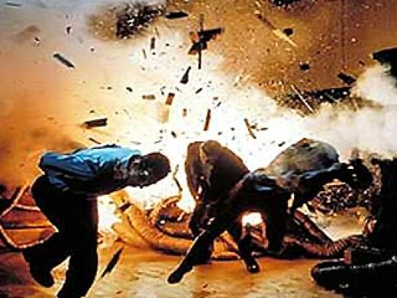


Воспламеняющееся - вещество, которое при нормальном давлении и в смеси с воздухом становится воспламеняющимся и температура кипения которого при нормальном давлении составляет 20 градусов Цельсия или ниже;
взрывчатое - вещество, которое при определенных видах внешнего воздействия способно на быстрое самораспространяющееся химическое превращение с выделением тепла и образованием газов;

Slide 29
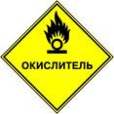

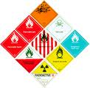

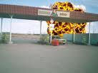
горючее - вещество, способное самовозгораться, а также возгораться от источника зажигания и самостоятельно гореть после его удаления;
окисляющее - вещество, поддерживающее горение, вызывающее воспламенение и (или) способствующее воспламенению других веществ в результате окислительно-восстановительной экзотермической реакции;

Slide 30
В соответствии с классификацией, регламентированной ГОСТ «Система стандартов безопасности труда. Опасные и вредные производственные факторы. Классификация», Опасные и вредные производственные факторы
Опасный производственный фактор – это:
физическое явление, возникающее при авариях, инцидентах на опасных производственных объектах, причиняющее вред (ущерб) физическим и юридическим лицам, окружающей среде;
Подразделяются по природе действия на следующие группы:
физические;
химические;
биологические;
психофизиологические.

Slide 31
Группа физических опасных и вредных производственных факторов подразделяется на следующие подгруппы:
- движущиеся машины и механизмы; незащищенные подвижные элементы производственного оборудования; передвигающиеся изделия, заготовки, материалы;
- повышенная запыленность и загазованность воздуха рабочей зоны;
- повышенная или пониженная температура поверхностей оборудования, материалов;
- повышенная или пониженная температура воздуха рабочей зоны;
- повышенный уровень шума на рабочем месте;
- повышенный уровень вибрации;
- повышенный уровень инфразвуковых колебаний;
- повышенный уровень ультразвука;
- повышенное или пониженное барометрическое давление в рабочей зоне и его резкое изменение;

Slide 32
- повышенная пли пониженная влажность воздуха;
- повышенная или пониженная подвижность воздуха;
- повышенная или пониженная ионизация воздуха;
- повышенный уровень ионизирующих излучений в рабочей зоне;
- опасный уровень напряжения в электрической цепи, замыкание, которой может произойти через тело человека;
- повышенный уровень статического электричества;
- повышенный уровень электромагнитных излучений;
- повышенная напряженность электрического поля;
- повышенная напряженность магнитного поля;
- отсутствие или недостаток естественного света;
- недостаточная освещенность рабочей зоны;
- повышенная яркость света;
- пониженная контрастность;
- прямая и отраженная блесткость;
- повышенная пульсация светового потока;
- повышенный уровень ультрафиолетовой радиации;
- повышенный уровень инфракрасной радиации.

Slide 33
Группа химических опасных и вредных производственных факторов подразделяется на следующие подгруппы:
по характеру воздействия на организм человека:
- общетоксические,
- раздражающие,
- сенсибилизирующие (повышенная чувствительность к свету),
- канцерогенные,
- мутагенные,
- влияющие на репродуктивную функцию;
по пути проникания в организм человека:
- действующие через дыхательные пути, действующие через пищеварительную систему,
действующие через кожный покров.
Группа биологических опасных и вредных производственных факторов включает биологические объекты, воздействие которых на работающих вызывает травмы или заболевания:
- микроорганизмы (бактерии, вирусы, риккетсии, спирохеты, грибы, простейшие);
- макроорганизмы (растения и животные).

Slide 34
Группа психофизиологических опасных и вредных производственных факторов по характеру действия подразделяются на следующие подгруппы:
- физические перегрузки;
- нервно-психические перегрузки.
Физические перегрузки подразделяются на:
- статические;
- динамические;
- гиподинамию.
Нервно-психические перегрузки подразделяются на:
- умственное перенапряжение;
- перенапряжение анализаторов;
- монотонность труда;
- эмоциональные перегрузки.

Slide 35
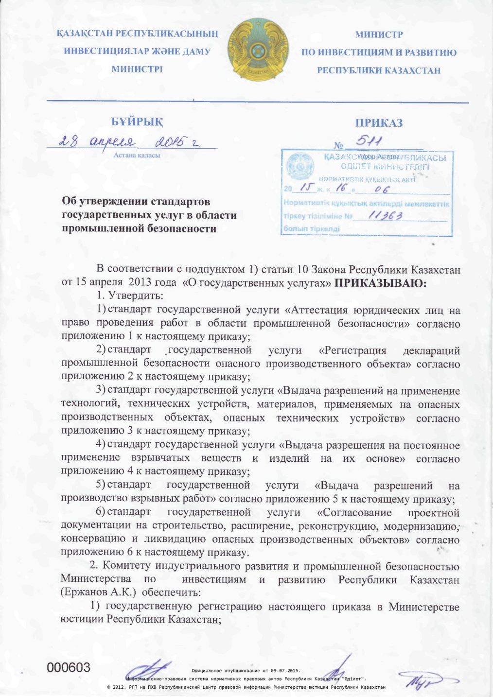
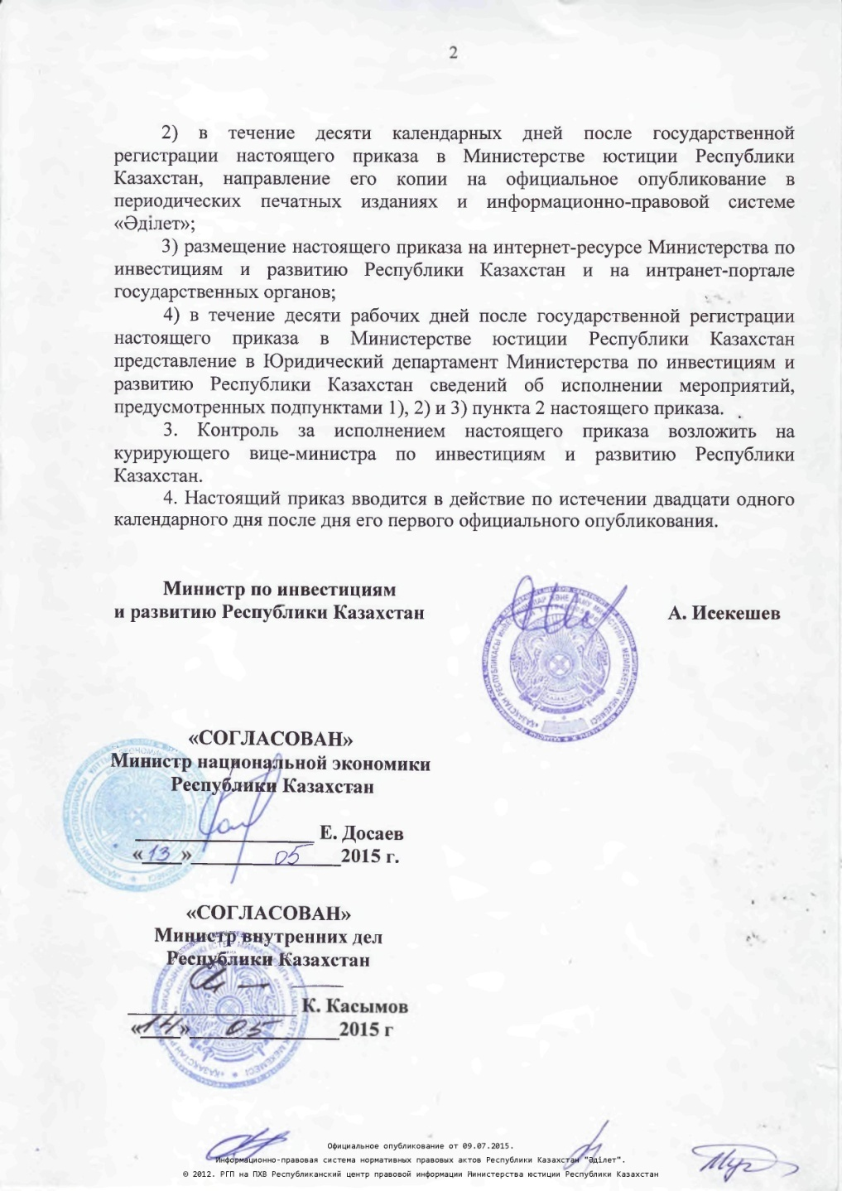
Приказ МИР РК № 511 от 28.04.2015г. О промышленной безопасности

Slide 36
Продолжение
- Правила определения общего уровня опасности опасного производственного объекта. Утверждены приказом и о. Министра по инвестициям и развитию Республики Казахстан от 26 декабря 2014 года № 300;
- Правила, определяющие критерии отнесения опасных производственных объектов к декларируемым. Утверждены приказом и Министра по инвестициям и развитию Республики Казахстан от 30 декабря 2014 года № 341;
- п.5 Правила идентификации опасных производственных объектов. Утверждены приказом и Министра по инвестициям и развитию Республики Казахстан от 30 декабря 2014 года № 353;

Slide 37
Состав декларации промышленной безопасности опасного производственного объекта
Титульный лист
Аннотация
Раздел 1 Общая информация
1.1 Общие сведения о промышленном объекте
1.1.1. Краткие сведения о промышленном объекте
1.1.2. Обоснование идентификации особо опасных производств
1.1.3. Описание места расположения промышленного объекта
1.1.4. Природно-климатические условия
1.1.5. Наружное противопожарное водоснабжение
1.1.6. Пожарные характеристики объектов
1.1.7. Данные о населении, проживающем в санитарно-защитной зоне
1.1.8. Страховые данные
1.2. Общие меры безопасности
1.2.1. Система контроля за промышленной безопасностью на опасном объекте
1.2.2. Сведения о травматизме и аварийности на опасном объекте
1.2.3. Сведения о профессиональной и противоаварийной подготовки персонала
1.2.4. Мероприятия по обучению персонала действиям в аварийных ситуациях
1.2.5. Мероприятия по повышению промышленной безопасности
Раздел 2 Характер и масштабы опасности опасного производственного объекта
2.1. Технология и аппаратурное оформление
2.1.1. Характеристика опасного вещества
2.1.2. Описание технологии
2.1.3. Перечень основного технологического оборудования
2.1.4. Технологические данные о распределении опасного вещества
2.1.5. Технические решения по обеспечению безопасности
2.1.6. Характеристика пунктов управления

Slide 38
Продолжение
2.2. Анализ опасностей и риска
2.2.1. Сведения об известных авариях, инцидентах
2.2.2. Анализ условий возникновения и развития аварий, инцидентов
2.2.3 Оценка риска аварий, инцидентов
2.2.4. Блок-схема анализа вероятных сценариев возникновения и развития аварий, инцидентов
2.2.5. Выводы
Раздел 3 Мероприятия по обеспечению промышленной безопасности и защите населения
3.1.1 Система оповещения о чрезвычайных ситуациях техногенного характера
3.1.2. Средства и мероприятия по защите людей
3.1.3. Противопожарная защита
3.1.4. Резервы финансовых и материальных ресурсов для ликвидации чрезвычайных ситуаций техногенного характера
3.1.5. Организация медицинского обеспечения в случае чрезвычайных ситуаций техногенного характера
3.1.6. Порядок информирования населения и местного исполнительного органа
3.1.7. Порядок представления информации, содержащейся в декларации безопасности
Раздел 4
Приложения
Приложение 1. Ситуационный план
Приложение 2. Генеральный план
Приложение 3. Принципиальная технологическая схема
Приложение 4. Перечень основных нормативных документов, регламентирующих требований по безопасному ведению работ
Приложение 5. Информационный лист

Slide 39
Состав экспертного заключения декларации промышленной безопасности
1) наименование экспертного заключения;
2) вводную часть, включающую основание для проведения экспертизы, сведения об экспертной организации, сведения о специалистах и наличии аттестата на право проведения экспертизы промышленной безопасности;
3) перечень объектов экспертизы, на которые распространяется действие экспертного заключения;
4) данные об организации;
5) цель экспертизы;
6) в зависимости от объекта экспертизы сведения о рассмотренных в процессе экспертизы документах (проектных, конструкторских, эксплуатационных, ремонтных, декларациях промышленной безопасности), технологиях, технических устройствах и материалах с указанием объема материалов, имеющих шифр, номер, марку или другую индикацию, необходимую для идентификации;
7) краткую характеристику и назначение объекта экспертизы;
8) результаты проведенной экспертизы;

Slide 40
Состав экспертного заключения декларации промышленной безопасности
9) заключительную часть с обоснованными выводами, рекомендациями по техническим решениям и мероприятиям;
10) приложения, содержащие перечень использованной при экспертизе нормативной правовой, технической и методической документации, актов испытаний;
11) согласованные и утвержденные организационно-технические мероприятия по приведению объекта экспертизы в соответствие с требованиями промышленной безопасности;
12) сведения о соответствии полноты и достоверности информации, представленной в декларации, требованиям промышленной безопасности;
13) сведения об обоснованности результатов анализа риска аварий, инцидентов на опасном производственном объекте, изложенных в декларации;
14) сведения о достаточности разработанных и/или реализованных мер по обеспечению требований промышленной безопасности.

Slide 41
Экспертиза декларации промышленной безопасности опасного производственного объекта
Декларация с сопроводительным письмом заявителя предоставляется в Уполномоченный орган - Комитет индустриального развития и промышленной безопасности Министерства по инвестициям и развитию Республики Казахстан в форме электронного документа на государственном и русском языке, удостоверенного посредством электронной цифровой подписи, вместе с электронной копией экспертного заключения.
Уполномоченный орган рассматривает декларацию и экспертное заключение, производит регистрацию декларации промышленной безопасности, присваивает ей шифр и размещает информацию на сайте.

Slide 42
Подготовка, переподготовка специалистов, работников опасных производственных объектов и иных организаций по вопросам промышленной безопасности
Подготовке подлежат технические руководители, специалисты и работники, участвующие в технологическом процессе опасного производственного объекта, эксплуатирующие, выполняющие техническое обслуживание, техническое освидетельствование, монтаж и ремонт опасных производственных объектов, поступающее на работу на опасные производственные объекты, а также аттестованных, проектных организаций и иных организаций, привлекаемых для работы на опасных производственных объектах:
1) должностные лица, ответственные за безопасное производство работ на опасных производственных объектах, а также работники, выполняющие работы на них, - ежегодно с предварительным обучением по десятичасовой программе;
2) технические руководители, специалисты и инженерно-технические работники - один раз в три года с предварительным обучением по сорокачасовой программе.

Slide 43
Продолжение
Переподготовке подлежат технические руководители, специалисты и работники, участвующие в технологическом процессе опасного производственного объекта, эксплуатирующие, выполняющие техническое обслуживание, техническое освидетельствование, монтаж и ремонт опасных производственных объектов, а также аттестованных, проектных организаций и иных организаций, привлекаемых для работы на опасных производственных объектах, с предварительным обучением по десятичасовой программе в следующих случаях:
1) при введении в действие нормативных правовых актов Республики Казахстан в сфере гражданской защиты, устанавливающих требования промышленной безопасности, или при внесении изменений и (или) дополнений в нормативные правовые акты Республики Казахстан в сфере гражданской защиты, устанавливающие требования промышленной безопасности;
2) при назначении на должность или переводе на другую работу, если новые обязанности требуют от руководителя или специалиста дополнительных знаний по безопасности;
3) при нарушении требований промышленной безопасности;
4) при вводе в эксплуатацию нового оборудования или внедрении новых технологических процессов;
Подпункт 5 изложен в редакции Закона РК от 29.09.14 г. № 239-V (см. стар. ред.)
5) по требованию уполномоченного органа в области промышленной безопасности или его территориальных подразделений при установлении ими недостаточных знаний требований промышленной безопасности.

Slide 44
Энергоаудит предприятий
Энергоаудит выполняется в соответствии с требованиями нормативных документов, действующих в Республике Казахстан:
- Закон Республики Казахстан № 541-IV от 13 января 2012 года Об энергосбережении и повышении энергоэффективности»;
- Правила проведения энергоаудита. Утверждены Постановлением Правительства Республики Казахстан от 31 августа 2012 года № 1115
Требования по энергосбережению и повышению энергоэффективности, предъявляемые к предпроектным и (или) проектным (проектно-сметным) документациям зданий, строений, сооружений. Утверждены постановлением Правительства
Республики Казахстан от 13 сентября 2012 года № 1192
Энергетический аудит (энергоаудит) - это сбор, обработка и анализ данных об использовании энергетических ресурсов в целях оценки возможности и потенциала энергосбережения и подготовки экспертного заключения.

Slide 45
Требования по энергосбережению и повышению энергоэффективности, предъявляемые к предпроектным и (или) проектным (проектно-сметным) документациям зданий, строений, сооружений. Утверждены постановлением Правительства Республики Казахстан от 13 сентября 2012 года № 1192
6. В предпроектной и (или) проектной (проектно-сметной) документации зданий, строений и сооружений, подлежащих обязательной экспертизе энергосбережения и повышения энергоэффективности, должен содержаться раздел по энергосбережению и повышению энергоэффективности.
7. В разделе по энергосбережению и повышению энергоэффективности предпроектной и (или) проектной (проектно-сметной) документации содержатся:
1) общая энергетическая характеристика запроектированного здания, строения, сооружения;
2) энергетический паспорт здания, строения, сооружения;
3) класс энергоэффективности здания, строения, сооружения;
4) сведения о проектных решениях, направленных на энергосбережение и повышение энергоэффективности, в том числе: описание технических решений ограждающих конструкций с расчетом приведенного сопротивления теплопередаче (за исключением светопрозрачных) с приложением протоколов теплотехнических испытаний, подтверждающих принятые расчетные теплофизические показатели строительных материалов, отличающихся от показателей, предусмотренных соответствующими нормативно-техническими документами Республики Казахстан, и сертификата соответствия для светопрозрачных конструкций;
принятые виды пространства под нижним и над верхним этажами с указанием температур
внутреннего воздуха, принятых в расчет, наличие мансардных этажей, используемых для жилья,
тамбуров входных дверей и отопления вестибюлей, остекления лоджий;
принятые системы отопления, вентиляции и кондиционирования воздуха, сведения о наличии
приборов учета и регулирования, обеспечивающих эффективное использование энергии;
специальные приемы повышения энергоэффективности здания, в том числе устройства по
пассивному использованию солнечной энергии, системы утилизации тепла вытяжного воздуха,
теплоизоляция трубопроводов отопления и горячего водоснабжения, проходящих в холодных подвалах, применение тепловых насосов;

Slide 46
Приказ Министра национальной экономики Республики Казахстан от 1 апреля 2015 года № 299 Об утверждении Правил проведения комплексной вневедомственной экспертизы технико-экономических обоснований и проектно-сметной документации, предназначенных для строительства новых, а также изменения (реконструкции, расширения, технического перевооружения, модернизации и капитального ремонта) существующих зданий и сооружений, их комплексов, инженерных и транспортных коммуникаций независимо от источников финансирования
1. Общие положения
4. Правила распространяются на проведение экспертиз проектов, предусмотренных подпунктами 1) и 2) пункта 1 статьи 64-3 Закона.
2. Цель и задачи комплексной вневедомственной экспертизы проектов строительства
3) соответствие требованиям по энергоэффективности уникальных зданий и сооружений (их ограждающих конструкций), а также объектов, проектное потребление энергетических ресурсов которых превышает эквивалентный показатель в пятьсот тонн условного топлива в год;
Приложение 2 Перечень документации (материалов), представляемой на комплексную вневедомственную экспертизу проектов строительства новых объектов
2. Специальные (дополнительные) исходные документы, необходимые для проведения отраслевых экспертиз в составе комплексной вневедомственной экспертизы оформляются в порядке, установленном уполномоченными органами: по вопросам экологического регулирования (в части проведения государственной экологической экспертизы); по вопросам защиты прав потребителей (в части проведения санитарно-эпидемиологической экспертизы); в области промышленной безопасности производственных объектов (в части проведения экспертизы промышленной безопасности и согласования проекта с уполномоченным органом в области промышленной безопасности); в области энергосбережения и повышения энергоэффективности (в части проведения экспертизы энергосбережения и повышения энергоэффективности).

Slide 47
Правила утверждённые приказом
Министра МИР РК
Приказ МИР РК № 299 от 26.12.2014г. Требования предъявляемые к юридическим лицам аттестуемым на проведение работ в области промышленной безопасности;
Приказ МИР РК № 346 от 30.12.2014г. Правила по обеспечению ПБ на ОПО по производству расплавам черных, цв. металлов;
Приказ МИР РК № 348 от 30.12.2014г. Правила по обеспечению ПБ на ОПО при переработке твёрдых полезных ископаемых;
Приказ МИР РК № 349 от 30.12.2014г. Правила по обеспечению ПБ для хвостовых и шламовых хозяйств ОПО;
Приказ МИР РК № 350 от 30.12.2014г. Правила выдачи разрешения на производство взрывных работ;
Приказ МИР РК № 359 от 30.12.2014г. Правила обеспечения промышленной безопасности при эксплуатации грузоподъемных механизмов;
Приказ МИР РК № 360 от 30.12.2014г. Правила по обеспечению ПБ при эксплуатации компрессорных станций;
Приказ МНЭ РК № 299 от 01.04.15 Правила проведения комплексной вневедомственной экспертизы

Slide 48
Продолжение
Приказ МИР РК № 301 от 26.12.2014г. Правила обеспечения ПБ при обращении с источниками ионизирующего излучения (ИИИ);
Приказ МИР РК № 352 от 30.12.2014г. ПОПБ для ведущих горные и геологоразведочные работы;
Приказ МИР РК № 358 от 30.12.2014г. Правила обеспечения промышленной безопасности при эксплуатации сосудов работающих под давлением;
Приказ МНЭ РК № 165 от 28.02.2015 Правила определения общего порядка отнесения зданий и сооружений к технически и (или) технологически сложным объектам

Slide 49
О разрешениях и уведомлениях
Закон Республики Казахстан от 16 мая 2014 года № 202-V ЗРК
Статья 20. п.2. Иностранцы, лица без гражданства и иностранные юридические лица получают разрешения и направляют уведомления наравне с гражданами и юридическими лицами Республики Казахстан, если иное не предусмотрено законами Республики Казахстан и международными договорами.
Статья 25, п.2 Государственные органы на основании запроса разрешительного органа в течение десяти рабочих дней направляют ответ соответствующему разрешительному органу о соответствии или несоответствии заявителя предъявляемым при лицензировании или при осуществлении разрешительных процедур требованиям
Статья 25, п.3 В случае непредставления государственными органами ответа в установленные сроки выдача разрешения считается согласованной.

Slide 50
Продолжение
Статья 29. Условия выдачи лицензии и (или) приложения к
лицензии
1. Лицензии выдаются по месту нахождения лицензиара.
2. Если лицензиарами являются местные исполнительные органы или территориальные органы центрального государственного органа, лицензия и (или) приложение к лицензии выдаются:
1) по месту регистрации физического или юридического лица либо филиала или представительства иностранного юридического лица, за исключением лицензий, выдаваемых по классу «разрешения, выдаваемые на объекты», которые выдаются по месту осуществления ими деятельности;
2) иностранному юридическому лицу, не имеющему филиала или представительства на территории Республики Казахстан, по месту осуществления им деятельности, за исключением случаев, когда законодательством Республики Казахстан установлено иное.

Slide 51
Продолжение
Статья 33. Переоформление лицензии и (или) приложения к
лицензии
1. Лицензия и (или) приложение к лицензии подлежат переоформлению в следующих случаях:
1) изменения фамилии, имени, отчества (при его наличии) физического лица-лицензиата;
2) перерегистрации индивидуального предпринимателя-лицензиата, изменении его наименования или юридического адреса;
3) реорганизации юридического лица-лицензиата в соответствии с порядком, определенным статьей 34 настоящего Закона;
4) изменения наименования и (или) места нахождения юридического лица-лицензиата;
5) отчуждения лицензиатом лицензии, выданной по классу «разрешения, выдаваемые на объекты», вместе с объектом в пользу третьих лиц в случаях, если отчуждаемость конкретной лицензии предусмотрена приложением 1 к настоящему Закону;
6) изменения адреса места нахождения объекта без его физического перемещения для лицензии, выданной по классу «разрешения, выдаваемые на объекты» или для приложений к лицензии с указанием объектов;
7) наличия требования о переоформлении в законах РК.

Slide 52

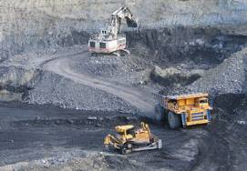

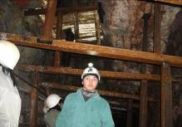
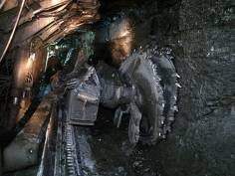
Назар аударғандарын ушiн рахмет!
Спасибо за внимание!
Тhank you for your attention

